Slide 1
Středověká literatura
Evropa

Slide 2
Celková charakteristika středověké literatury
Číst a psát umělo jen duchovenstvo, proto se literatura zpočátku šířila jen ústně.
Autoři čerpali z biblických nebo antických textů.
Do literatury se dostává dobrodružný prvek, hrdinou se stává král nebo rytíř.
Autoři se nepodepisují pod svá díla – myslí si, že skrze ně tvoří bůh – jen velmi málo středověkých umělců známe jménem

Slide 3
Rytíř
ústřední postava středověku
bojovník šlechtického původu, bojoval převážně na koni
obdařen mimořádnými fyzickými schopnostmi
Rytířské hodnoty:
Statečnost
Loajalita (věrnost pánovi, spolupráce)
Štědrost (opovrhování penězi)
Zdvořilost (úcta a ohleduplnost k ženám)

Slide 4
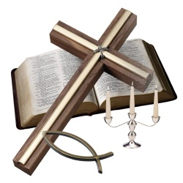
Literární žánry středověku
Literatura
duchovní
(náboženská témata)
světská
lyrika
epika
drama
lyrika
epika
drama
- modlitby
- duchovní písně
- legendy
- apokryfy
biblické hry
- dvorská
- milostná
- hrdinský epos
- zvířecí epos
- cestopis
- kronika
fraška

Slide 5
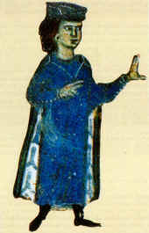
Dvorská milostná lyrika
počátky ve francouzské Provence v 11. stol.
hlavním tématem – neopětovaná láska
ženy vykreslovány jako bohyně, jako ztělesnění ideálu
autoři a interpreti:
trubadúři a truvéři (ve Francii)
minnesängři (v Německu)
Hrdinský a rytířský epos
rozsáhlá básnická skladba s bohatým dějem
idealizuje hrdinu, který je vzorem středověkého rytíře (statečný, obětavý, věrný, čestný)
nebyla důležitá originalita, ale forma
Vilém IX., první známý
trubadúr

Slide 6
DVORSKÁ LYRIKA
"Paní, suďte bez krutosti,
neboť jste můj pán a král;
budu se vám dvořit dál
myslí, srdcem svým i ctností,
jenom ztište ve mně žal,
který by mě utýral.
Chci vám sloužit v každém čase,
neboť nikde v šíř a dál
není rovno vaší kráse,
jste jak růže v klínu skal;
máj vás pro mne vychoval,
bych vás povždy miloval.
Pakli však můj cit mi lhal,
ach, jaký hřích!"
"Žakéři, kdo takhle žvaní,
o tom víme, co by rád,
svádíte mě jako had,
ale ať mě pánbůh chrání!
Jen si nemyslete snad,
že mě baví poslouchat
vaši hříšnou hatmatilku.
Můj muž vás tu nachytat,
tak vám sáhne na kobylku,
tak vám střihne na kabát.
Co vám budu povídat -
koukejte mě vynechat
a nechte si o mně zdát,
vy trhane!"

Slide 7
DVORSKÁ LYRIKA
Literární ukázka - rozbor
Co je hlavním tématem ukázky?
láska
O co rytíř usiluje?
o náklonnost, službu své dámě, aby si ho všimla
Proč dáma oslovuje rytíře „vy trhane“?
protože byl chudý
Je láska šťastná, nebo nešťastná a proč?
nešťastná, dáma je vdaná a bohatá, rytíř chudý
Jak rytíř vyjadřuje ženě lásku?
jako službu

Slide 8
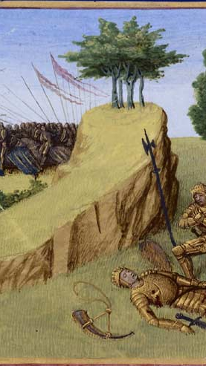
Národní eposy
Francie
Píseň o Rolandovi (Roland – rytíř Karla Velikého)
Ukázka:
Již cítí Roland, kterak smrt se blíží,
jak z hlavy k srdci sestupuje nyní.
Hle, na návrší chvatným krokem míří:
tam ulehne pod rudou borovici.
Pod sebe meč, Olifant položí si,
tvář obrátí pak k řadám nevěřících,
aby až Karel stane na bojišti,
povědět mohl s všemi bojovníky,
že jako vítěz zemře pro Francii.
Bije se v hruď a vyznává své hříchy,
pak podá Bohu pravou rukavici.
Rolandova smrt

Slide 9
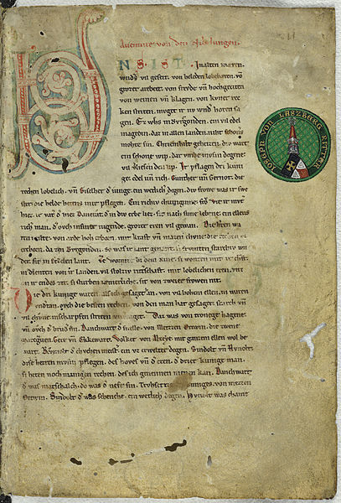
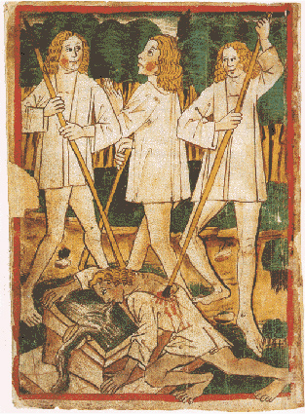
Německo
Píseň o Nibelunzích
(Nibelungové – bájní skřítci, kteří stráží poklady)
Hlavním hrdinou je kralevic Siegfried, který získává
poklad. Siegfried se dává do služeb krále Gunthera a lstí pro
něj získá islandskou královnu Brunhildu. Poté žádá od krále
Gunthera za odměnu ruku jeho sestry Kremhildy. Po letech
vyjde najevo lest, kterou Siegfried připravil a Brunhilda ho
za to zavraždí. Kremhilda se mstí za Siegfriedovu smrt - vraha
zabije, ale sama umírá. Tím zemřely všechny osoby, které
věděly, kde je schovaný bájný poklad, a ten je proto
nenávratně ztracen.
Inspirace pro německého skladatele Richarda Wagnera –
Opera Prsten Nibelungův
http://www.youtube.com/watch?v=LW9Es1-IDc0
První strana rukopisu C
Siegfriedova smrt

Slide 10
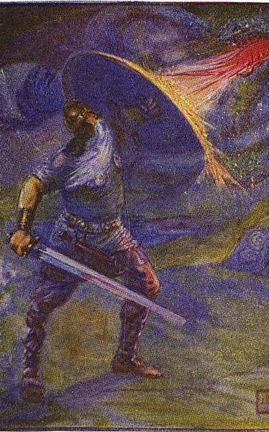
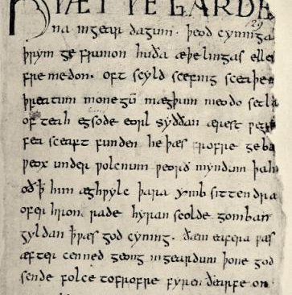
Anglie
Bëowulf
Pravděpodobně nejstarší středověký hrdinský epos
Hlavním hrdinou je rytíř Bëowulf, který pomáhá dánskému králi Hrotgarovi v boji s obludou. Nakonec se mu podaří obludu zabít. Dále svádí boj s vodní čarodějnicí a ohnivým drakem. Ve střetu s drakem oba zemřou.
Inspirací pro mnoho literátů i filmařů
Bëowulf bojuje proti drakovi
První strana rukopisu

Slide 11
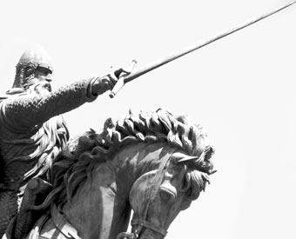
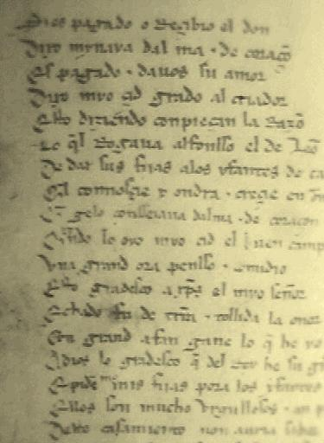
Španělsko
Píseň o Cidovi
Hlavním hrdinou je skutečná historická postava, rytíř Rodrigo Diaz de Vivar, který byl vykázán svým lenním pánem, španělským králem Alfonsem VI., do vyhnanství, válčil proti Maurům, dobyl Valencii a zemřel koncem 11. století. Cid je příkladem křesťanského rytíře, který, ač vyhnán svým pánem, mu zůstává věrný.
Stránka z původního kodexu
Socha Cida v Burgosu

Slide 12
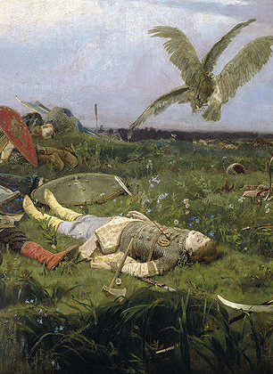
Rusko
Slovo o pluku Igorově
Hlavním hrdinou je kníže Igor, který bojuje proti Polovcům. Utrpí porážku a je zajat. Podaří se mu však uprchnout a vrátí se do Ruska. Jeho návrat symbolizuje naději na ruské vítězství.
Ukázka:
Vyšlo jasné slunce, vyšlo na nebesa,
Igor navrátil se, oživla Rus rázem,
u Dunaje zástup lepých panen plesá,
přes široké moře letí ke Kyjevu
jejích šťastné hlasy, hlahol jejich zpěvu.
Po bitvě knížete Igora a Polovci

Slide 13
Doplň tajenku
 |  |  |  | 1.
 |  | 2.
 |  | 3.
 | 4.
 |  |  | 6.
 |  |  |  |  |  | 7.
Druh lyriky, pěstovaný
na šlechtických dvorech
D
V
O
R
S
K
Á
T
R
U
B
A
D
Ú
R
2. Francouzské označení skladatele
středověké milostné lyriky
N
I
B
E
L
U
N
G
O
V
É
3. Bájní skřítkové,
střežící poklady
N
Ě
M
E
C
K
O
4. Ve které zemi se tradice lyrických
písní označuje jako minnesang?
5.
H
R
D
I
N
S
K
Ý
5. Píseň o Rolandovi je ……………. epos.
I
R
O
V
Ě
6. Ruský národní epos je jmenuje
Slovo o pluku …………
G
O
A
N
G
L
I
E
7. Beowulf je národním
eposem které země?
Kdo nebo co je VALKÝRA?
- Severská mytologická bohyně

